Slide 1
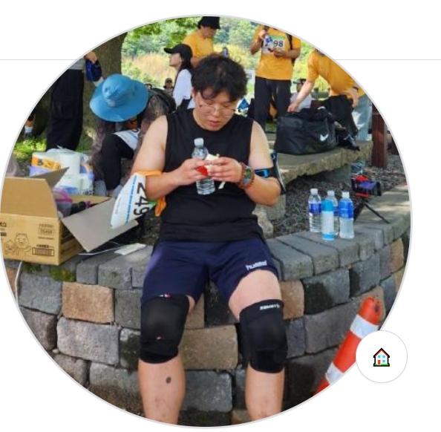
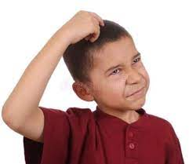
소개
안녕하세요 박승찬입니다.
저는 컴퓨터 공학과 3학년에 재학중입니다.
저의 취미는 달리기, 자바 프로그래밍 입니다.
2년전에 알게된
우테코 덕분에 프로그래밍이 재미있어요
네이버
https://blog.naver.com/dmdrk1414
티스토리
https://dmdrk1414.tistory.com/
깃
https://github.com/dmdrk1414

Slide 2
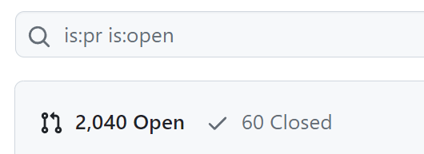
오늘 만남의 목적
공유
지식의 전승….
왜 전국에는
프로그래밍을 잘하는 사람들이 많은가….
← 우테코 지원자 2천명

Slide 3
목차
우테코 소개
우테코가 무엇인가.
무엇을 지향하는가
과제 소개
피드백 1주차, 2주차, 3주차
관련 자료 저장되어 있는곳 링크주기.
2. 자바를 잘한다는 건 무엇인가.
1. 라이브 코딩을 잘한다는 건 자바를 잘한다는 건가?
2. 클래스와 메서드를 만들어 본적이 있는가?
1. 만드는 근거가 확실한다.
3. 객체지향적 관점에서 코딩을 하는 방법
3. 프로그래밍을 잘하는 방법
1. 요구 사항을 잘 해결하는 사람
2. 데브자인 서비스를 만들자.

Slide 4
목차
번외 – 스프링을 잘하는 방법
다른 사람에게 설명을 잘하는 사람
구글 개발자 중에 청소부한테
자기가 무엇을 하였는 가에 대한 이야기를 한다.

Slide 5
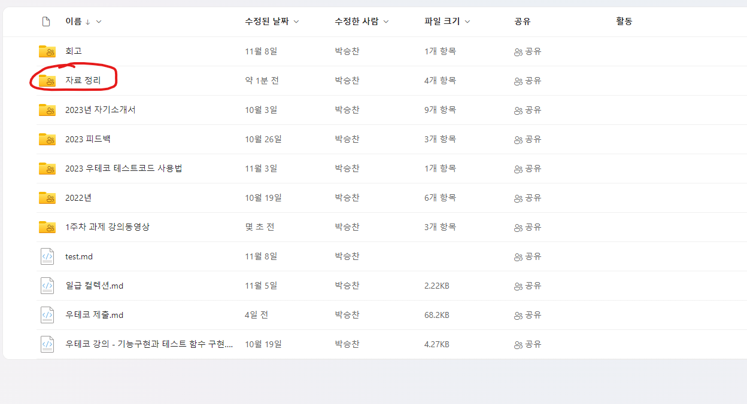
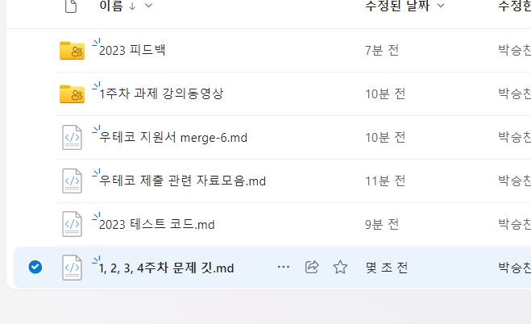
개인 블로그
https://dmdrk1414.tistory.com/64
우테코
온드라이브

Slide 6
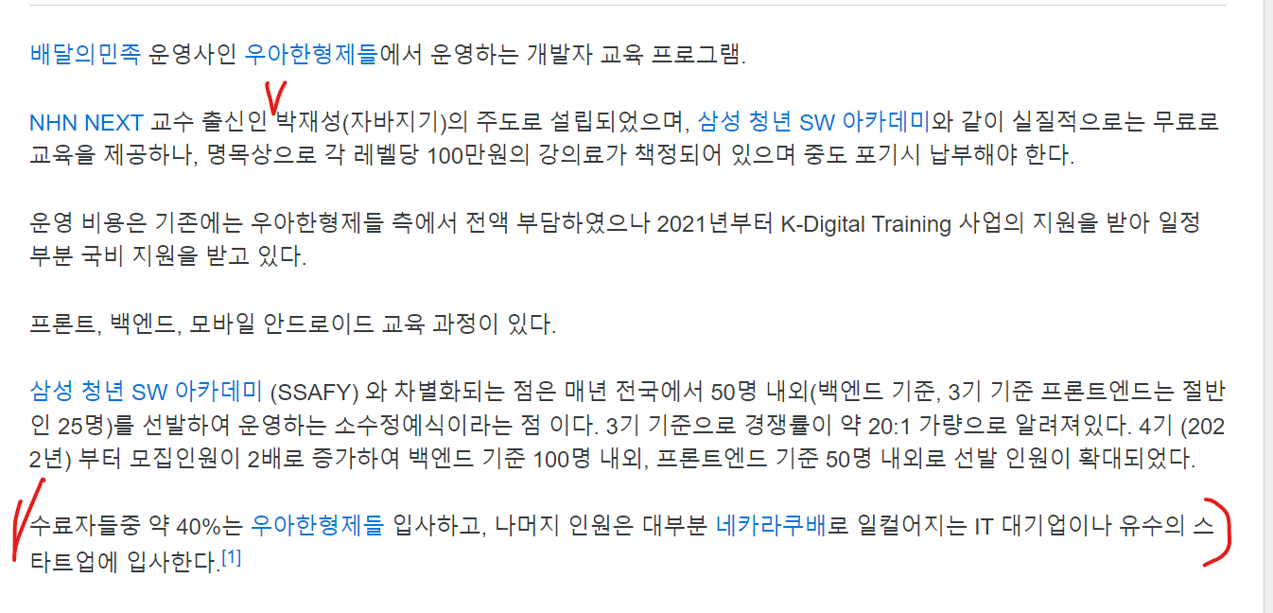
우테코가 무엇인가.
https://www.woowacourse.io/backend
우아한 테크 코스 가 무엇인가.
약 3개월의 여정

Slide 7
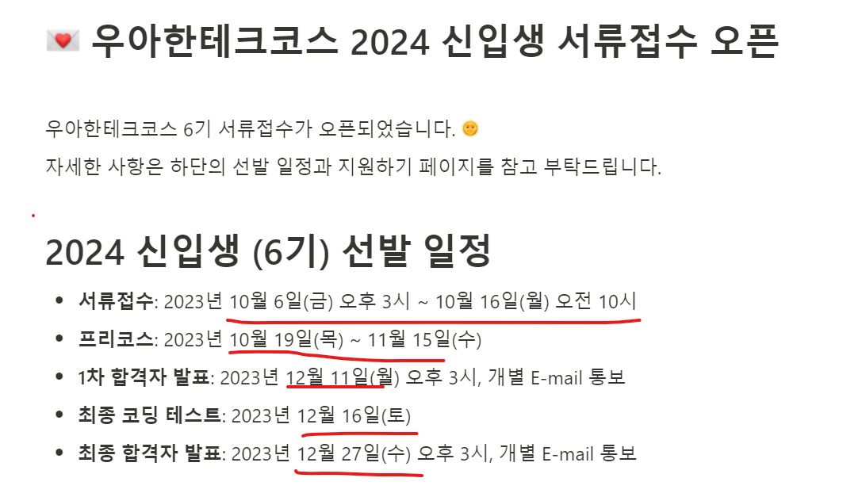
우테코 소개
https://www.woowacourse.io/backend
약 3개월의 여정

Slide 8
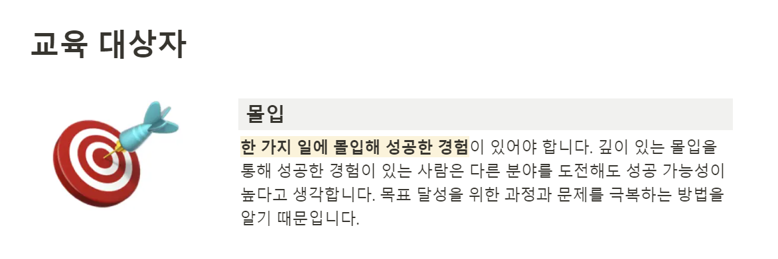
우테코 무엇을 지향하는가
몰입을 한사람을 뽑는다.
혹시 몰입을 해본적이 있나요?

Slide 9
우테코 무엇을 지향하는가
저는 요즘
달리기에 빠졌습니다.
https://www.youtube.com/watch?v=d-WWajhMA70
프로그램은 당연하고요.

Slide 10
우테코 과제 소개
1주차 과제
자바 야구 게임
3주차 과제
자바 로또 게임
https://github.com/dmdrk1414/java-baseball-6
https://github.com/dmdrk1414/java-lotto-6
2주차 과제
자바 레이싱 게임
4주차 과제
크리스 마스 이벤트
https://github.com/dmdrk1414/java-racingcar-6
https://github.com/dmdrk1414/java-christmas-6

Slide 11
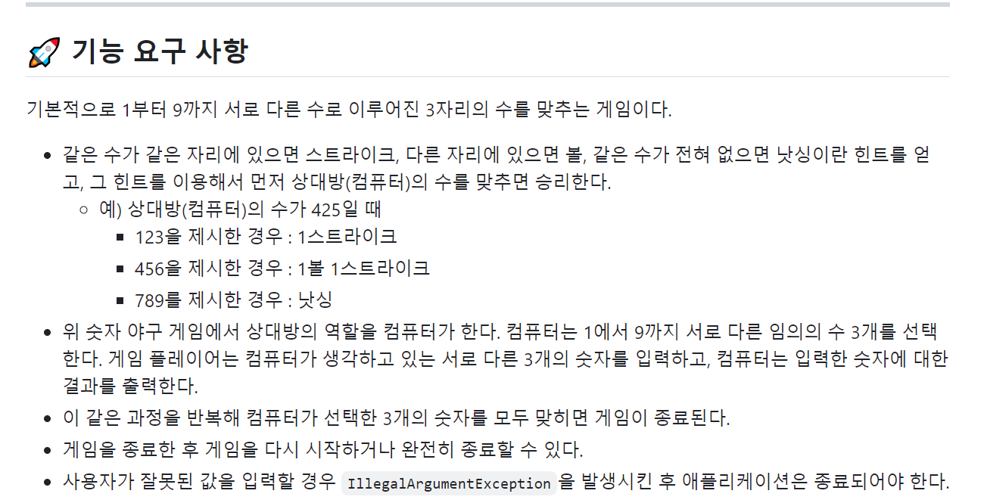
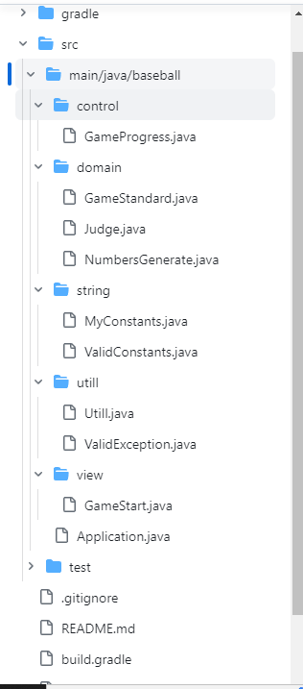
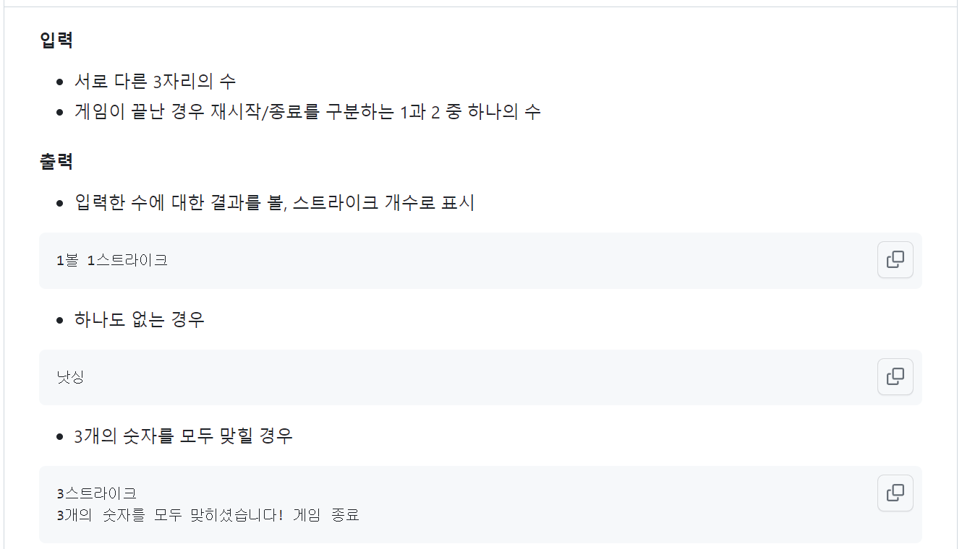
우테코 과제 소개
1주차 과제
자바 야구 게임

Slide 12
우테코 과제 소개
1주차 과제
자바 야구 게임
내 마음대로 프로그래밍을 만들어라
한계가 없다. 정답이 없다.
하지만 길은 알려준다.
피드백 1주차, 2주차, 3주차

Slide 13
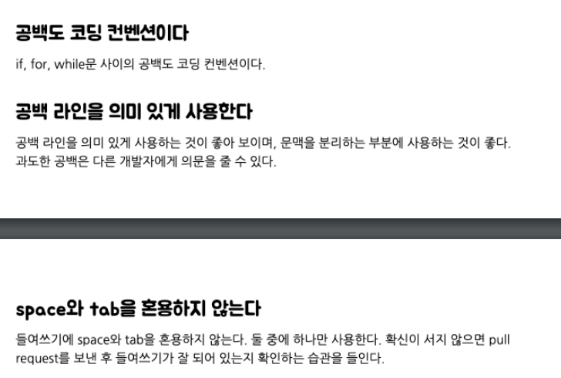
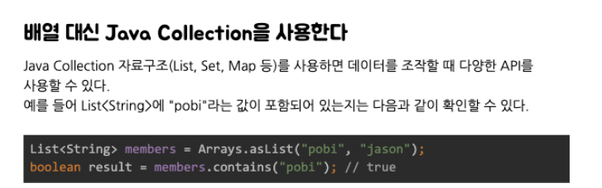
우테코 피드백 1주차, 2주차, 3주차

Slide 14
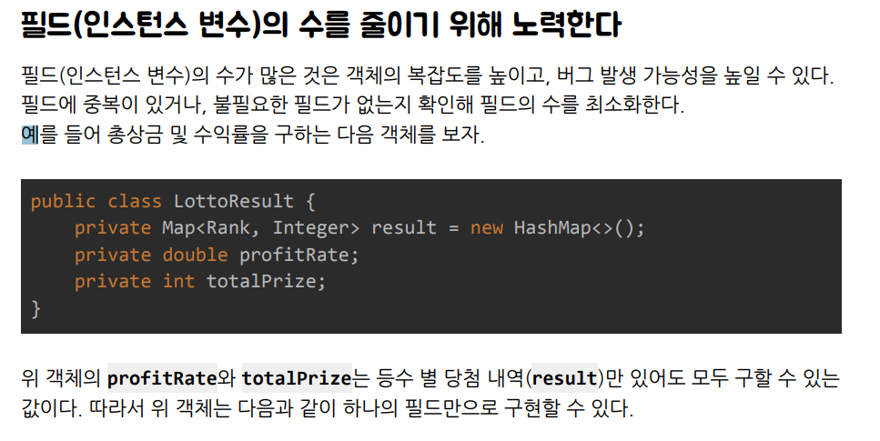
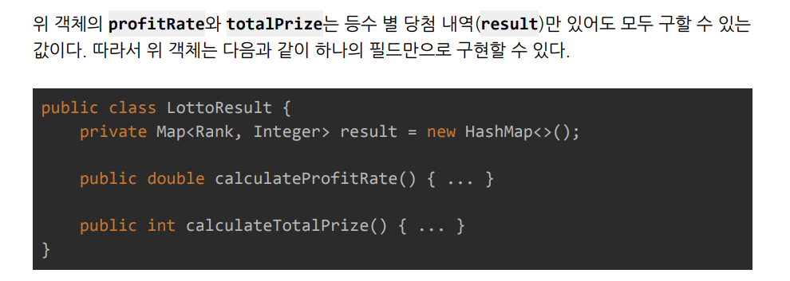
우테코 피드백 1주차, 2주차, 3주차

Slide 15
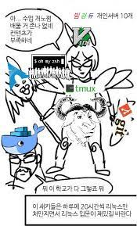
자바를 잘한다는 건 무엇인가.
라이브 코딩을 잘한다는 건 자바를 잘한다는 건가?
잘한다는 건 없다 . 익숙함만 있다.
영어가 어색한데 외국인과의 대화는 즐거울까?

Slide 16
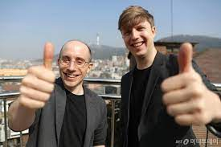
자바를 잘한다는 건 무엇인가.
영어가 어색한데 외국인과의 대화는 즐거울까?
자바가 어색한데 컴퓨터와의 대화는 즐거울까?
라이브 코딩은 그저 자바가 어색하지 않는지 확인하는 시험이다.

Slide 17
자바를 잘한다는 건 무엇인가.
컴퓨터에게
나의 정보를 깔끔하게 , 효율적으로, 편하게, 남들이 알아 먹을 수 있는 방법으로 알려준다.
내가 여자친구한테 “귀여워요” 말을 하면?
귀엽다라는 것이 중요한건가요
당신은 저에게 소중합니다의 마음이 중요한가요

Slide 18
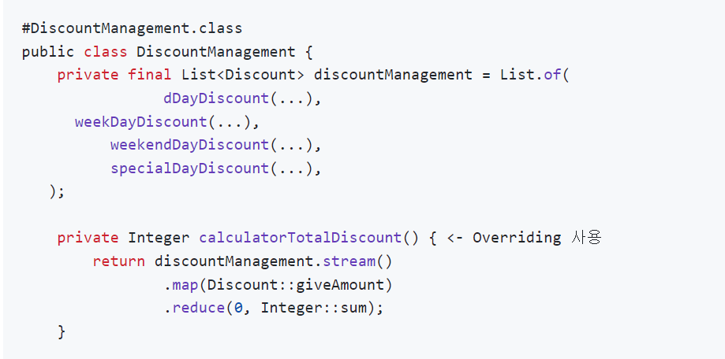
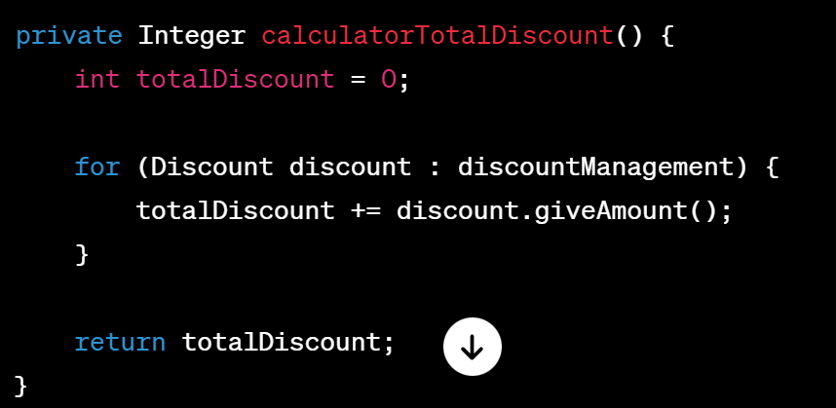
자바를 잘한다는 건 무엇인가.
라이브 코딩은 그저 자바가 어색하지 않는지 확인하는 시험이다.
기교

Slide 19
자바를 클래스와 메서드를 만들어 본적이 있는가?
클래스란 무엇인가? 의 생각을 해본적 있나요?
내가 생각하는 클래스는
어떤 물체의 추상적인(공통적인) 부분을 정의 한것.

Slide 20
자바를 클래스와 메서드를 만들어 본적이 있는가?
구현 요구 사항
디데이 할인
주말 할인
평일 할인
특별 할인
여기서 공통적인 사항이 무엇인가?

Slide 21
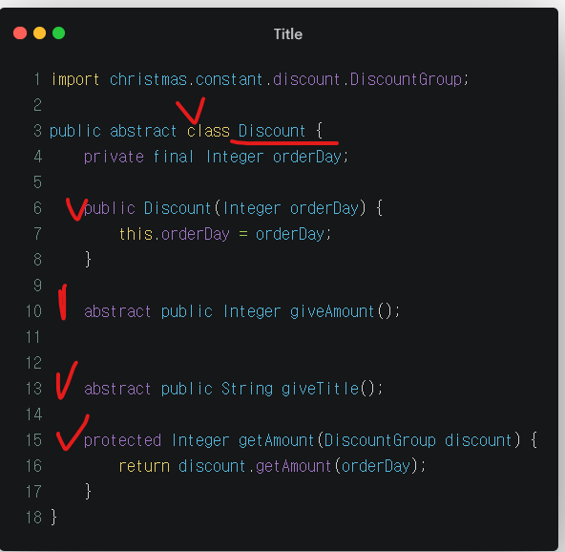
자바를 클래스와 메서드를 만들어 본적이 있는가?
Abstract을 왜 만들었는가?
1. 상속관계를 정의하고 상속 클래스가 공통적으로 메서드를 사용하고자 추상 클래스를 정의 하였다.
2. 주말 할인, 평일 할인, 디데이 할인, 특별 할인
할인의 공통적인 부분을 추상화 시키기 위함.
Abstract을 왜 만들었는가?

Slide 22
자바를 클래스와 메서드를 만들어 본적이 있는가?
계산, 총, 할인
메서드를 보고 기능을 유추 할수 있도록 만들어야 한다.

Slide 23
자바를 객체지향적 관점에서 코딩을 하는 방법
객체지향
세상을 프로그램으로 표현하는 방법 중 하나.
객체지향 4가지 특징
캡슐화
추상화
상숙
다형성

Slide 24


자바를 객체지향적 관점에서 코딩을 하는 방법
상황 : 과제을 하다가 오류를 만났다.
람다 : 오류를 만났는데 어떻게 해결을 하나?
추상 : 한번 오류를 읽어보자
람다 : 아니야 내생각에는 이코드가 틀렸어.
이 내용을 객체지향적으로 본다면?
클래스를 몇 개를 만들어야하나?
추상
람다

Slide 25
자바를 객체지향적 관점에서 코딩을 하는 방법
상황 : 과제을 하다가 오류를 만났다.
람다 : 오류를 만났는데 어떻게 해결을 하나?
추상 : 한번 오류를 읽어보자
문제 해결 방법 클래스
람다 : 아니야 내생각에는 이코드가 틀렸어.
문제 해석 방법
코드 분석
오류읽기
람다군의 문제 해결 방법 클래스
추상군의 문제 해결 방법 클래스
문제 해결
이코드가 틀렸어
문제 해결
오류를 읽어보자

Slide 26
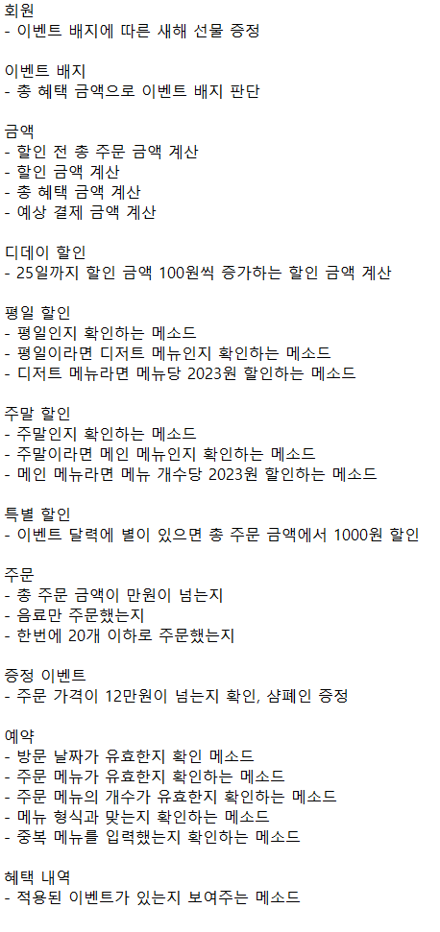
자바를 객체지향적 관점에서 코딩을 하는 방법

Slide 27
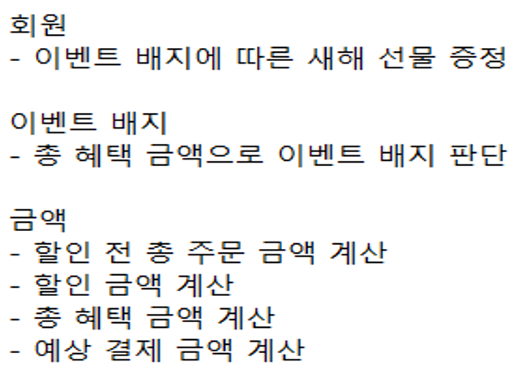
자바를 객체지향적 관점에서 코딩을 하는 방법
클래스

Slide 28
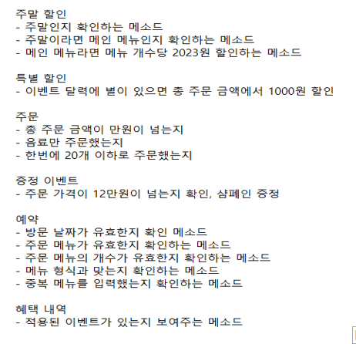
자바를 객체지향적 관점에서 코딩을 하는 방법

Slide 29
자바를 객체지향적 관점에서 코딩을 하는 방법

Slide 30
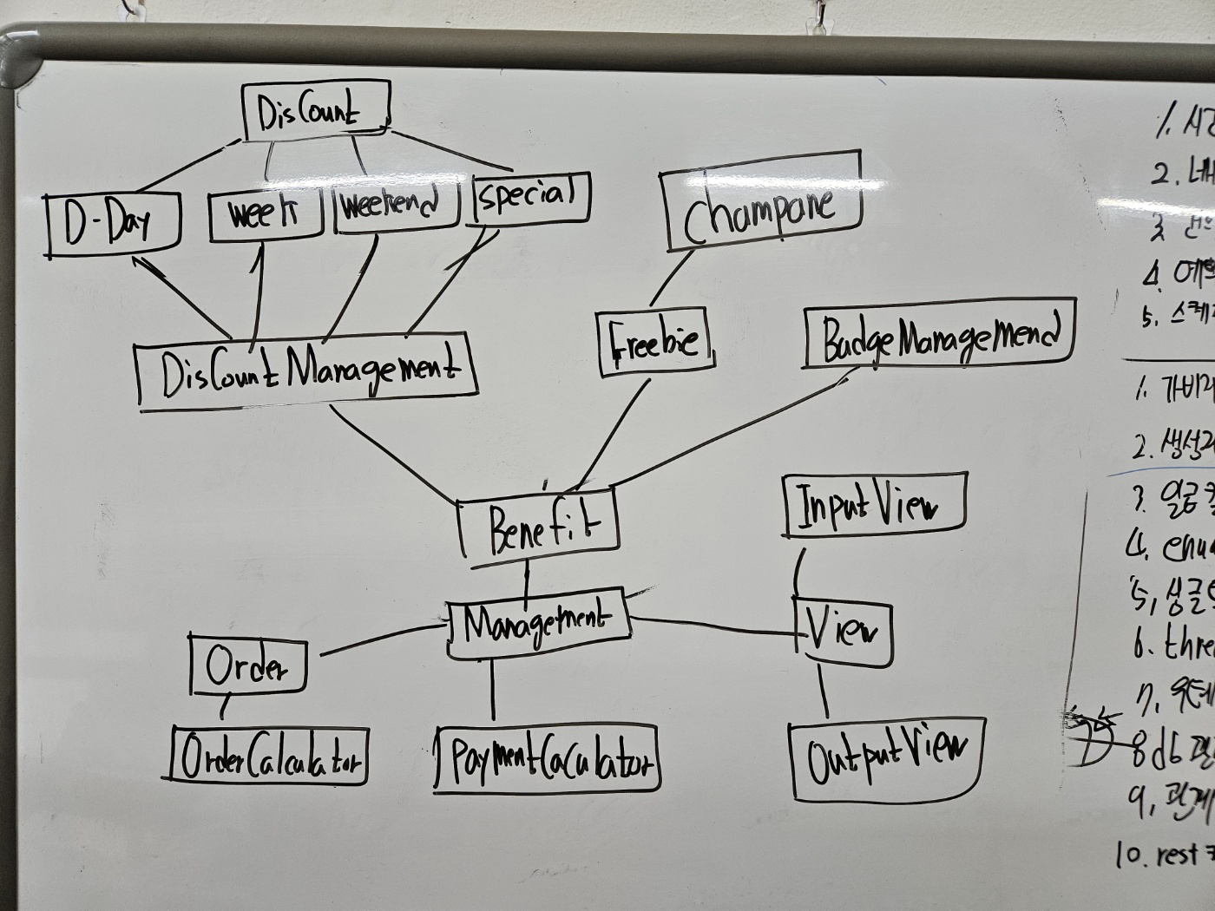
자바를 객체지향적 관점에서 코딩을 하는 방법

Slide 31
3. 프로그래밍을 잘하는 방법
1. 요구 사항을 잘 해결하는 사람
알고리즘의 예외처리 영역
동아리 관련 어플리케이션을 만드는 작업
출석 관련 어플
매일 정해진 시간에 출석을 한다.
결석을 하면 휴가를 2개을 압수한다.
결석을 한후에 출석을 하면 안된다.
출석하기 전에 휴가를 사용하면 휴가를 1개를 없앤다.
휴가를 한후에 출석을 하면 안된다.
주말에는 제외한다.
공휴일은 제외한다.
동아리 공효일은 제외한다.
실장이 원하는 날짜는 제외한다.
추가
매 요일마다 출석하는 시간을 변경하면 좋겠다.

Slide 32
3. 프로그래밍을 잘하는 방법
1. 요구 사항을 잘 해결하는 사람
실제 배포 시스템 운영을 해보자.
데브자인 스터디 관련 어플리 케이션을 만들자.
스터디는 4~6명으로 구상
자료을 취합할 수 있다.
팀장을 정할 수 있다.
팀원들의 역할 분담 가능
자료를 올리는 기능
회장은 스터디 그룹사람들을 재촉할수 있다.
회장은 스터디 회장들에게 공지를 알려줄수 있다.

Slide 33
3. 프로그래밍을 잘하는 방법
1. 요구 사항을 잘 해결하는 사람
확장성
기능
서비스
데브자인 스터디 관련 어플리 케이션을 만들자.
나중에 기능 추가를 할수 있도록 구상
스프링 + 노드 + 장고 + Fast API 등등
Nextjs, 스위프트, 리액트, VIew
스터디 뿐만 아니라
소개, 회식, 건의 사항 등등 전반의 운영을 할수 있는 프로젝트로 뻗어 나가자.

Slide 34
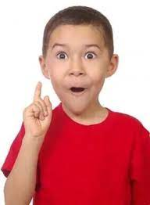
3. 프로그래밍을 잘하는 방법
1. 요구 사항을 잘 해결하는 사람
취업 뚝딱!

